Slide 1
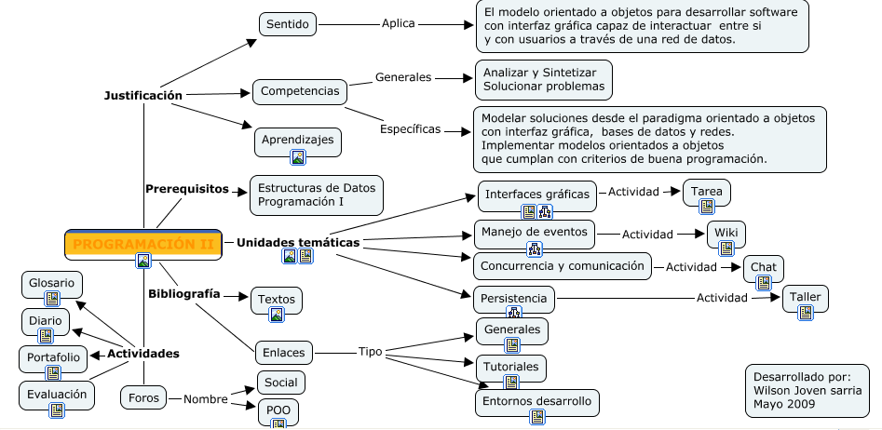
APOYO A LA FLEXIBILIDAD CURRICULAR
PROGRAMACIÓN II - MAPA DE LA ASIGNATURA

Slide 2
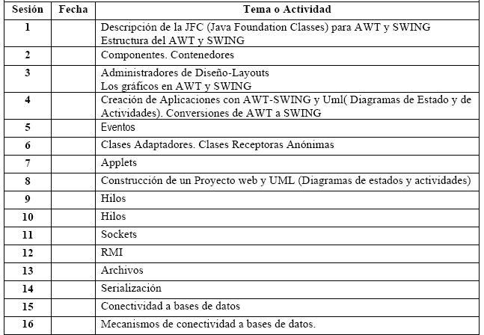
PROGRAMACIÓN II - CONTENIDO TEMÁTICO POR SEMANA

Slide 3
PROGRAMACIÓN II - ATIVIDADES DE ACOMPAÑAMIENTO Y EVALUACIÓN
Semanas
1 | 2 | 3 | 4 | 5 | 6 | 7 | 8 | 9 | 10 | 11 | 12 | 13 | 14 | 15 | 16
DIARIO – FORO(Social) - GLOSARIO- PORTAFOLIO(Desarrollos y consultas)
FORO (POO)
 |  | TAREA
 |  |  |  |  | WIKI
 |  |  |  |  |  |  |  | CHAT
 |  |  |  |  |  |  |  |  |  |  | TALLER
EV.DIAGNOST. |  |  |  |  | Ev1 | Re1 |  |  |  | Ev2 | Re2 |  |  |  | Evf
 |  | EVAL.PYTO (Aplicación de todos los temas trabajados)

Slide 4
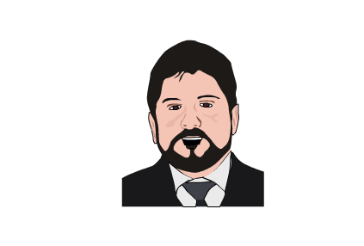
PROGRAMACIÓN II – APOYO DE AVATARES
¿Cómo podemos utilizar esta herramienta pedagógicamente?
La utilización de avatares en el aula virtual va a motiva a los estudiantes, permitiendo que ellos participen, investiguen, exploren, y analicen conjuntamente con el docente.

